Slide 1
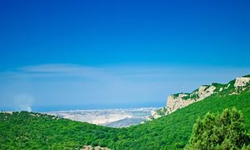
Картинный словарный диктант
1 класс
Животные
Составила учитель начальных классов
Усатая Алла Анатольевна

Slide 2
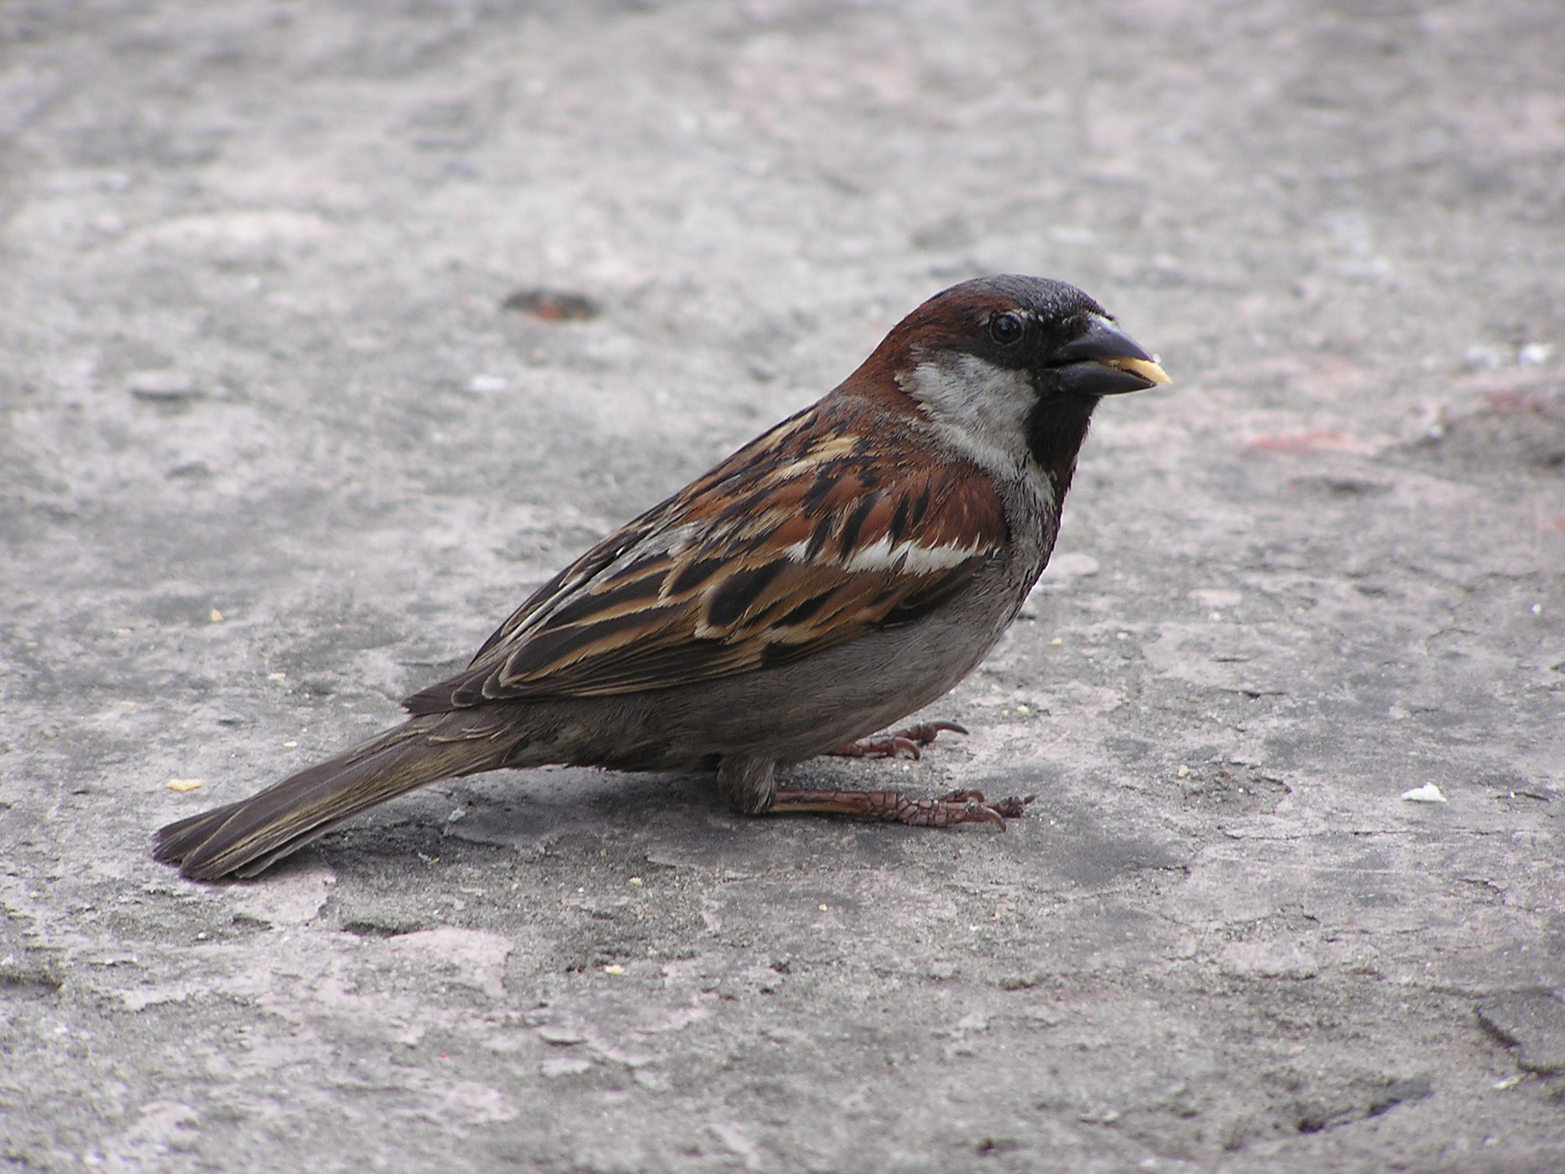

Slide 3
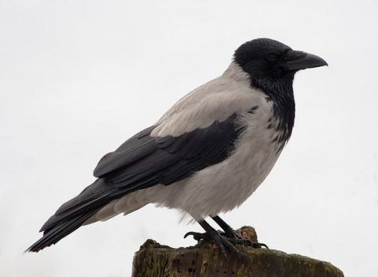

Slide 4
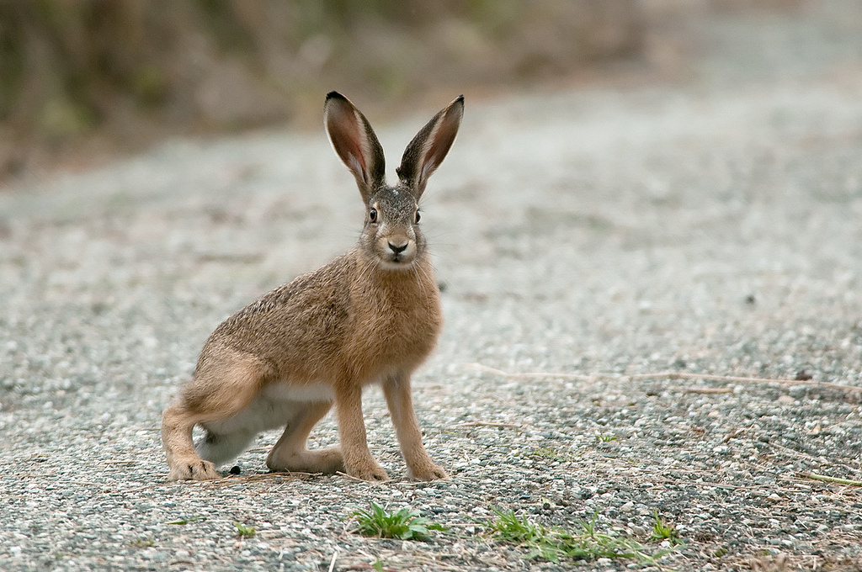

Slide 5
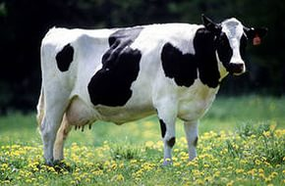

Slide 6
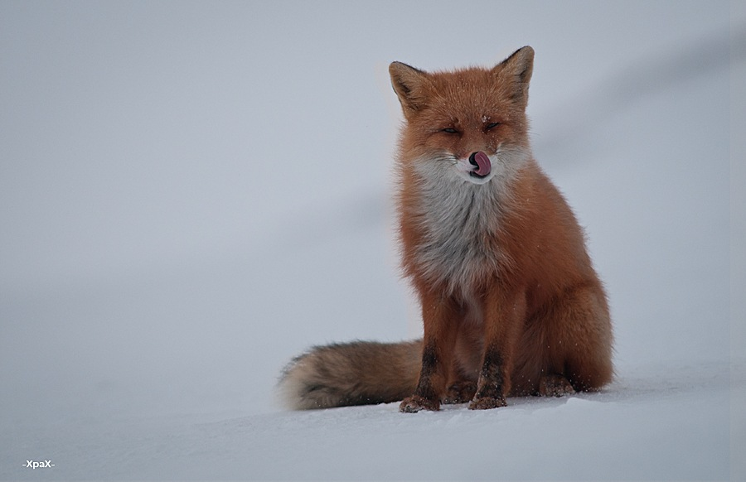

Slide 7
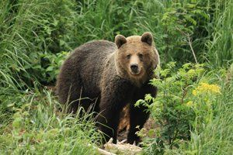

Slide 8
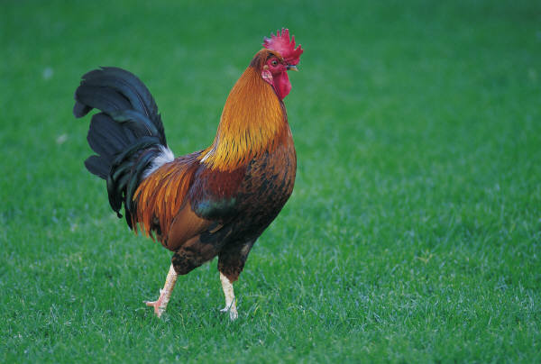

Slide 9
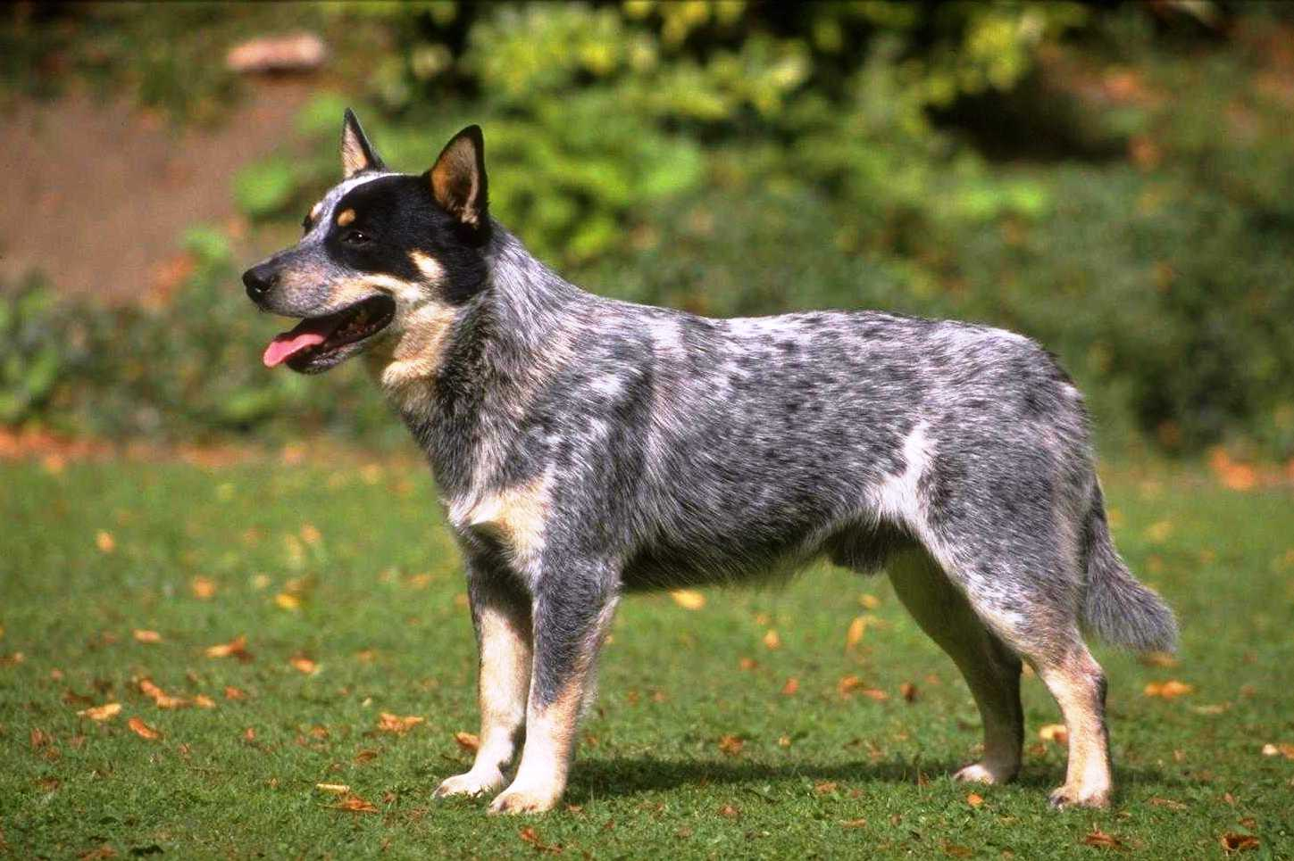

Slide 10
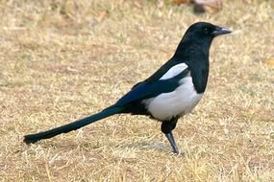

Slide 11
Проверь себя!
Воробей, ворона, заяц, корова, лисица, медведь, петух, собака, сорока.

Slide 12
Источники:
http://wallpaper.searchrealm.com/Badgers-Bears/Bears/bear3.jpg
http://fs00.infourok.ru/images/doc/221/11400/1/img25.jpg
http://nifiga-sebe.ru/uploads/posts/2009-08/thumbs/1249569201_7548_1905672.jpg
http://www.arobinssong.co.uk/wpimages/wpaad25fa2_06.jpg
http://u.5klass.net:10/datas/okruzhajuschij-mir/ZHivotnye-1-klass/0003-003-Petukh.jpg
http://fs00.infourok.ru/images/doc/221/11400/1/img25.jpg
http://tapety.tja.pl/obrazki/tja_normalne/90194.jpg
http://www.rastr-vibrex.ru/data/555/foto_cow_05.jpg
http://fs00.infourok.ru/images/doc/221/11400/1/img25.jpg
http://www.fresher.ru/manager_content/images2/pejzazhi-kryma/big/21.jpg

